Slide 1
TIẾNG VIỆT LỚP TRẺ BÂY GIỜ
- Phạm văn Tình -
Bài 4: Văn bản thông tin

Slide 2

KHỞI ĐỘNG

Slide 3
Viết nội dung một tin nhắn mà em thường chat với bạn bè
HS thực hiện yêu cầu

Slide 4
Khi đọc hiểu văn bản thông tin, các em cần chú ý điều gì?
HS thực hiện yêu cầu

Slide 5

HÌNH THÀNH KIẾN THỨC MỚI

Slide 6





ĐÔI NÉT VỀ TÁC GIẢ
PHẠM VĂN TÌNH

Slide 7



MỤC LỤC
01
03
Tiểu Sử
Tác Phẩm
02
04
Phong Cách Sáng Tác
Sự Nghiệp

Slide 8
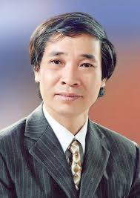
1. Tiểu Sử
– Phạm Văn Tình sinh năm 1954 tại tỉnh Nam Định.
– Học vị: Phó giáo sư, tiến sĩ.
(Chân dung: PGS,TS Phạm Văn Tình)

Slide 9
2. Sự Nghiệp
– Phạm Văn Tình là thành viên của Hội Ngôn ngữ học và giữ chức vụ Tổng thư kí Hội Ngôn ngữ học Việt Nam. Đến năm 2022 thì ông xin từ chức chức vụ sau nhiều năm gắn bó, cống hiến.
– Hiện nay thì nhà văn đang giữ chức Phó Viện trưởng Viện Việt Nam học và chức Giám đốc trung tâm nghiên cứu Việt Nam học.

Slide 10
3.Tác phẩm
– Đi một ngày đàng (2003)
– Tiếng việt: Từ chữ đến nghĩa (2004)
– Tiếng Việt từ cuộc sống (2004)
– Người đẹp: Ăn làm sao, nói làm sao (2005)
– Luận chữ, luận nghĩa (2007)
– Tiếng Việt yêu thương (2008)
– Tiếng Việt: Hành trình qua những ô chữ ( 2009)

Slide 11




Slide 12
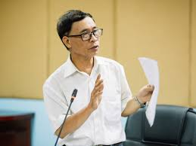
4.Phong cách sáng tác
PGS. TS Phạm Văn Tình có nhiều đóng góp cho ngành ngôn ngữ học. Ông dành nhiều tâm huyết cho việc nghiên cứu về Tiếng Việt, là tác giả của nhiều ấn phẩm về ngôn ngữ Tiếng Việt. Ông cũng nổi tiếng với tư tưởng hiện đại, cổ vũ cho việc thay đổi ngôn ngữ theo thời đại thông qua các lắng nghe, tiếp thu sự sáng tạo của giới trẻ.

Slide 13
II. Tác Phẩm: “Tiếng Việt lớp trẻ bây giờ”
1. Thể loại
Văn bản thuộc thể loại: Văn bản thông tin
2. Xuất xứ
- Nguyên văn tên đầy đủ của văn bản là "Tiếng Việt lớp trẻ bây giờ - “Ghét như con bọ chét”"
- Bài báo được đăng trên Báo Phụ nữ online ngày 28/07/2020.
3. Nhan đề: Tiếng Việt lớp trẻ bây giờ
4. Bố cục văn bản: Tiếng Việt lớp trẻ bây giờ .
- Phần 1 là đoạn sa pô, đặt vấn đề và tóm tắt nội dung chính.
- Phần 2 là "Từ việc phá vỡ các chuẩn mực chính tả", nêu lên biểu hiện của việc viết tắt, viết phá cách, sai chính tả trong giới trẻ.
- Phần 3 là "...đến thay đổi và lệch chuẩn ngôn từ", phần này viết về giới trẻ sáng tạo ra những ngôn ngữ lệch chuẩn
- Phần 4 là "Nên nhìn nhận thế nào từ góc độ ngôn ngữ học?", phần này nêu lên quan niệm của người viết về sáng tạo ngôn ngữ.

Slide 14
Thảo luận nhóm
Nhóm 1: Văn bản Tiếng Việt lớp trẻ bây giờ viết về vấn đề gì và liên quan đến đối tượng nào?
Nhóm 2: Bài viết được triển khai qua mấy phần, mỗi phần được trình bày bằng hình thức nào? Em có nhận xét gì về các ví dụ tác giả dẫn ra trong bài?
Nhóm 3: Phân tích ý nghĩa của vấn đề mà văn bản nêu lên.
Nhóm 4: Thái độ của người viết thể hiện trong văn bản như thế nào? Hãy phân tích thái độ ấy qua một số câu văn cụ thể.

Slide 15

II. Đọc hiểu văn bản
1. Nhan đề
- Được viết in hoa, tên đầy đủ: Tiếng Việt lớp trẻ bây giờ - “Ghét như con bọ chét”.
- Cung cấp thông tin về đề tài: Hiện trạng sử dụng tiếng Việt của giới trẻ hiện nay.
- Thái độ, đánh giá của người viết: thẳng thắn, quan điểm không đồng tình, thậm chí là bức xức trước hiện trạng đó.

Slide 16
II. Đọc hiểu văn bản
2. Sapo
- Vị trí: nằm ở phần đầu bản tin, dưới tiêu đề
- Cung cấp thông tin:
+ Nội dung: Tiếng Việt trong giới trẻ đang xuống dốc
+ Đối tượng: Giới trẻ
+ Phạm vi sử dụng tiếng Việt: Nói và chát.

Slide 17
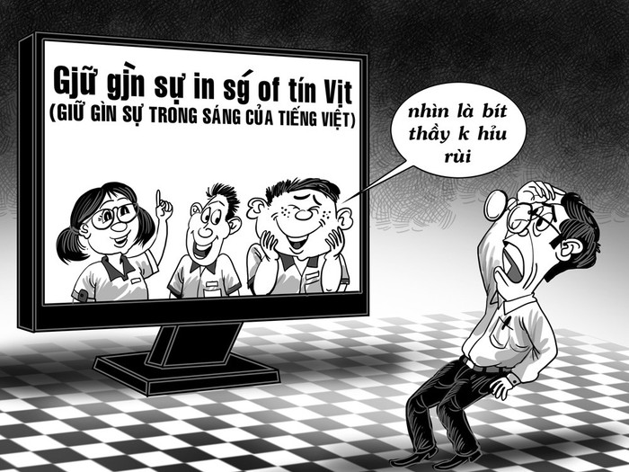
II. Đọc hiểu văn bản
3. Nội dung bản tin
a. Thực trạng sử dụng tiếng Việt của giới trẻ:
* Biến thể chính tả:
- Kiểu chát trên Internet
+ Thay chữ “ô” bằng chữ “u” hoặc bỏ hẳn chữ “ô”.
+ Nhiều phụ âm bỏ ra: chữ “n” là một trong những nghi phạm, chữ “h”, chữ “k”.
+ Chữ “q” và “u” xấu lắm, chữ “w” đẹp hơn nhiều.
- Kiểu viết tắt

Slide 18
II. Đọc hiểu văn bản
3. Nội dung bản tin
a. Thực trạng sử dụng tiếng Việt của giới trẻ:
* Các loại “sáng tạo” lệch chuẩn:
- Sáng tạo ra nhiều kiểu nói, dựa trên hiện tượng đồng âm, nối từ: a-kay với chim cú thành cay cú.
- Sử dụng tiếng lóng.
- Sử dụng “teencode” làm cho hỗn loại, khó kiểm soát.

Slide 19
II. Đọc hiểu văn bản
3. Nội dung bản tin
b. Nguyên nhân
- Giới trẻ từ tìm cho mình một cách ứng xử, trong đó coi “trò chơi ngôn ngữ” nhằm giải trí, tạo không khí mới lạ, vui vẻ trong giao tiếp
c. Hậu quả
- Gây ra sự hỗn loạn trong sử dụng tiếng Việt.

Slide 20
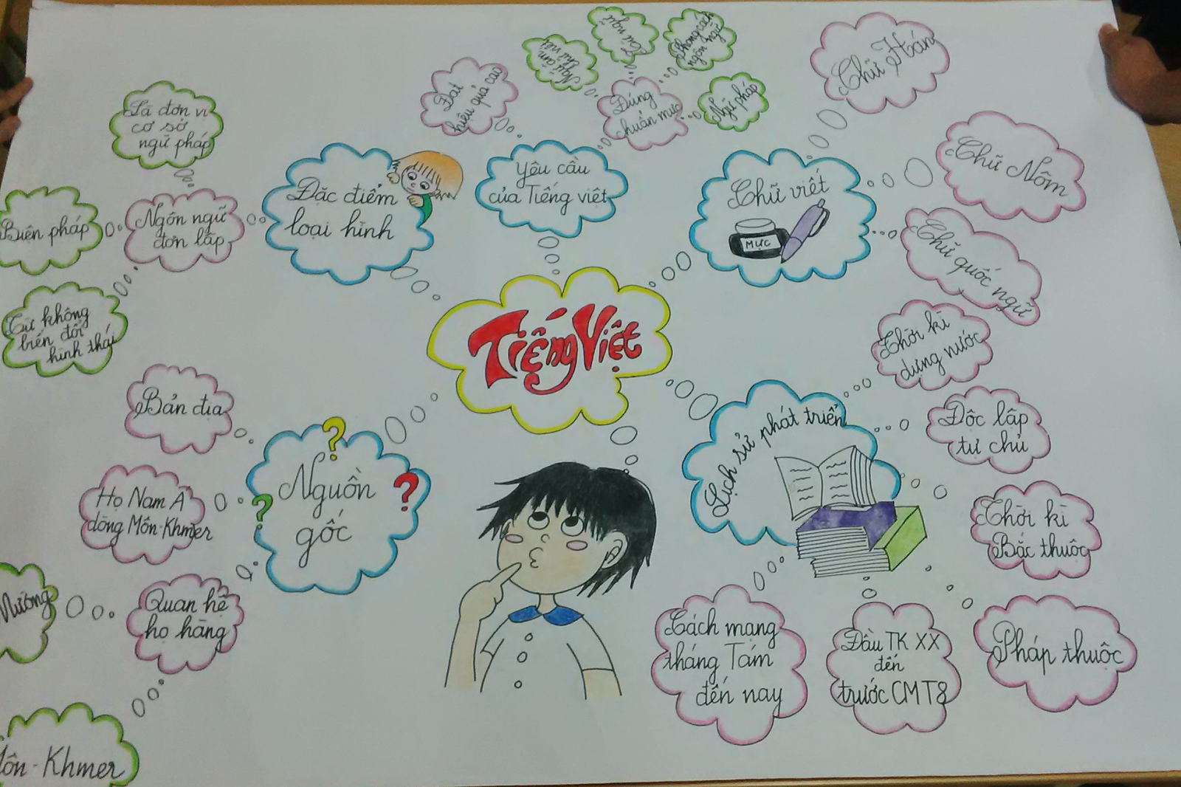
II. Đọc hiểu văn bản
3. Nội dung bản tin
d. Lời kêu gọi:
Giới trẻ cần trau dồi tiếng mẹ đẻ, rèn luyện kĩ năng ngôn ngữ: nghe - nói - đọc - viết.

Slide 21
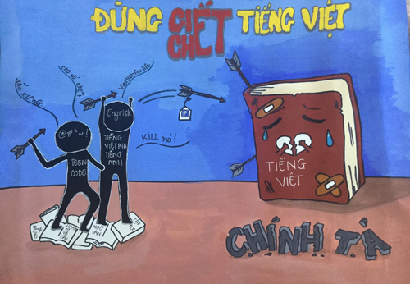
II. Đọc hiểu văn bản
4. Thái độ của người đưa tin
- “...anh chàng Giâu đã “thâu tóm”... => Từ “thâu tóm” thể hiện thái độ mỉa mai.
- “nhiều từ mà các “cậu ấm cô chiêu”... => Tác giả đang nói kháy những bạn trẻ tự cho mình là giỏi sáng tạo ra những từ ngữ lệch chuẩn.
- “Tiếng Việt của giới trẻ đang là một tiếng Việt rất đa dạng, nếu không nói là hỗn tạp”. => Tác giả cho rằng ngôn ngữ của giới trẻ đang tạo ra sự hỗn tạp, người sử dụng phải cân nhắc lựa chọn kĩ.

Slide 22
II. Đọc hiểu văn bản
4. Thái độ của người đưa tin
- “Cũng bởi bản chất... một trò chơi nhất thời,...” => Ngôn ngữ của giới trẻ chỉ là trò chơi, nổi một thời gian rồi lại chìm nghỉm không giá trị nào ngoài giải trí nhất thời.
- “Thái quá bất cập... nhiều bạn trẻ bây giờ chỉ mải mê với những “sáng tạo” kì lạ đó mà quên mất việc học tập và trau dồi tiếng mẹ đẻ.” => Tác giả không hài lòng với việc mải mê sáng tạo lạ kì của bạn trẻ mà bỏ bê tiếng mẹ đẻ.
=> Tác giả cảm thấy việc “sáng tạo” ra ngôn ngữ mới của giới trẻ đang gây ảnh hưởng xấu tới xã hội.

Slide 23

III. Tổng kết
1. Văn bản thông tin
Nội dung:
- Đề tài: Hiện tượng sử dụng tiếng Việt ở giới trẻ.
- Chủ đề: Giữ gìn sự trong sáng của tiếng Việt
Hình thức:
- Sử dụng nhiều dẫn chứng minh họa việc sử dụng tiếng Việt của giới trẻ.
- Bố cục rõ ràng, mạch lạc.

Slide 24

Thảo luận
Cách đọc văn bản thông tin như thế nào cho hiệu quả?

Slide 25
Xác định đề tài/chủ đề/thông tin chính của văn bản.
- Xác định cách trình bày thông tin trong văn bản.
2. Cách đọc
văn bản thông tin
Đánh giá tác dụng của phương tiện giao tiếp ngôn ngữ, phi ngôn ngữ; sự kết hợp giữa thuyết minh với miêu tả, biểu cảm, tự sự trong truyền tải thông tin
Suy nghĩ về quan điểm, thái độ người viết
Liên hệ kết nối kinh nghiệm, hiểu biết của bản thân và vận dụng thông tin đã thu nhận vào đời sống

Slide 26

LUYỆN TẬP
Xem video và nêu một số ví dụ cụ thể về việc sử dụng tiếng Việt không trong sáng.
https://www.youtube.com/watch?v=crrK0bj9hYc

Slide 27
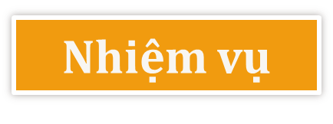
VẬN DỤNG
Hãy viết một đoạn văn (khoảng 10- 12 dòng) lí giải vì sao phải giữ gìn sự trong sáng của tiếng Việt.

